Slide 1
一些不实用的惯性导航 数据处理方法简介
2023 年《导航定位与授时》西安区域编委会暨学术研讨会
西北工业大学 自动化学院
严恭敏 2023-07-08

Slide 2

个人简介：
严恭敏——愤中“中年的中”；四无人员：
无高水平论文、无基金、无奖项、无帽子；蛰
伏于惯性导航算法的后沿调试与实测数据分析。
主编《惯性仪器测试与数据分析》与《捷联
惯导算法与组合导航原理》教材；
编写“PSINS高精度捷联惯导算法”开源工具箱；
创办数据共享网站 www.psins.org.cn
开通知乎博客 https://www.zhihu.com/people/yangongmin
课程B站视频 https://www.bilibili.com/video/av498970681

Slide 3
报 告 目 录
1. IMU数据预处理
2. SINS不可交换误差补偿
3. 初始对准方法
4. 组合导航滤波估计
5. 其它一些导航方法
6. 不实用论文检讨

Slide 4
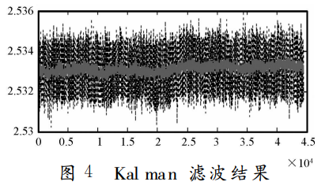
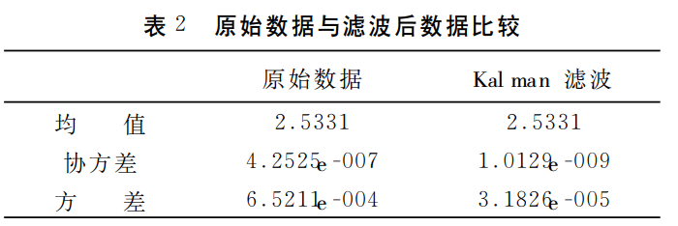
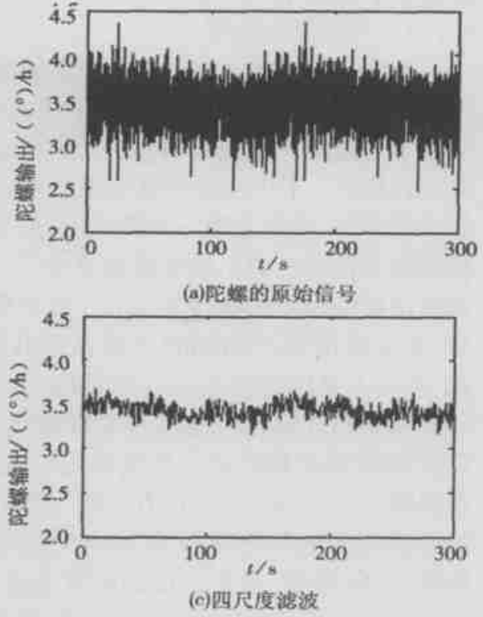
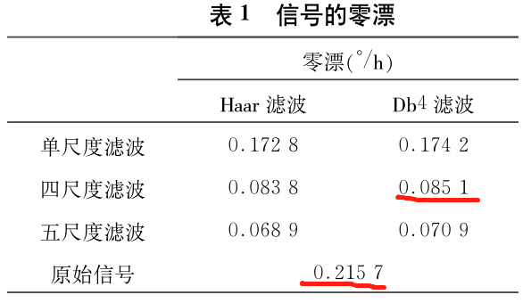
1. IMU数据预处理( ARMA/KF、小波陀螺降噪)
[1]李杰,张文栋,刘俊.基于时间序列分析的Kalman滤波方法在MEMS陀螺仪随机漂移误差补偿中的应用研究[J].传感技术学报,2006(05):2215-2219.
[1]袁瑞铭,孙枫,陈慧.光纤陀螺信号的小波滤波方法研究[J].哈尔滨工业大学学报,2004(09):1235-1238.
最好的数据处理方法：高频采样、平均、再降频输出。

Slide 5
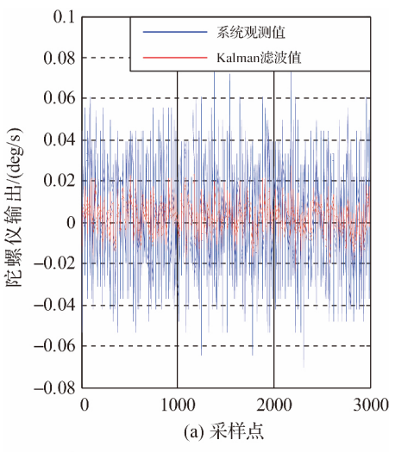
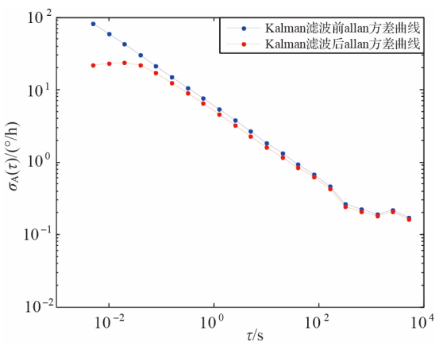
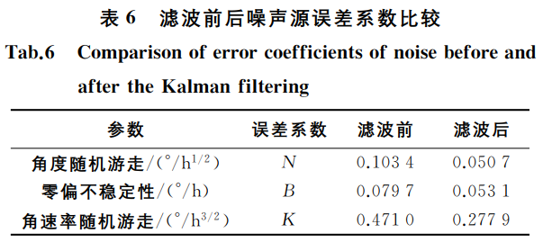
1. IMU数据预处理( ARMA/KF、小波陀螺降噪)
[1]王峥,李建成.航空矢量重力测量中光纤陀螺随机漂移误差实时补偿方法[J].测绘学报,2017,46(02):144-150.

Slide 6
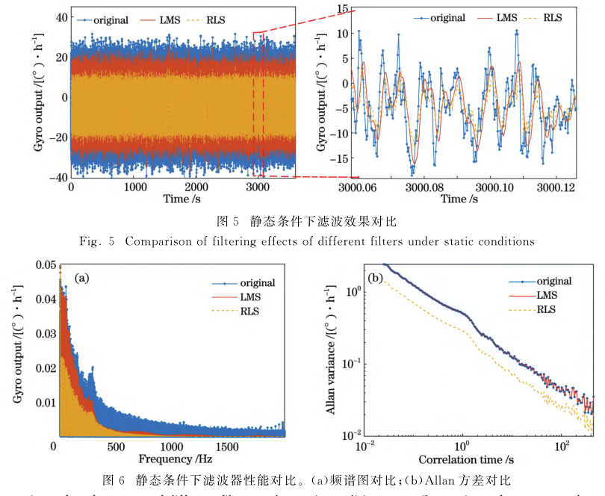
1. IMU数据预处理( ARMA/KF、小波陀螺降噪)
[1]马家君,刘清杨,吕嫣然等.基于FPGA的光纤陀螺RLS自适应实时降噪技术[J].中国激光,
2022,49(21):179-185.

Slide 7
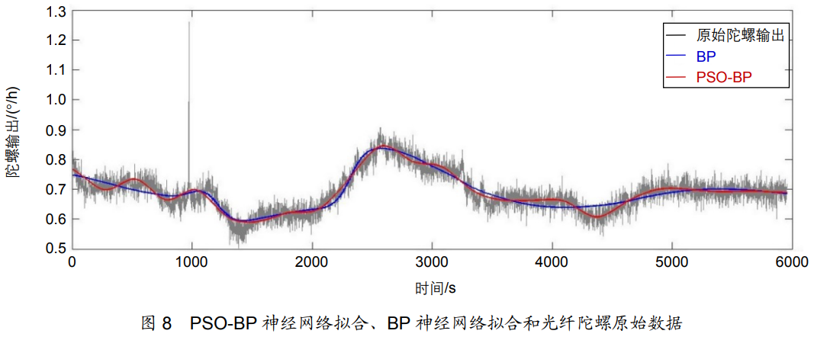
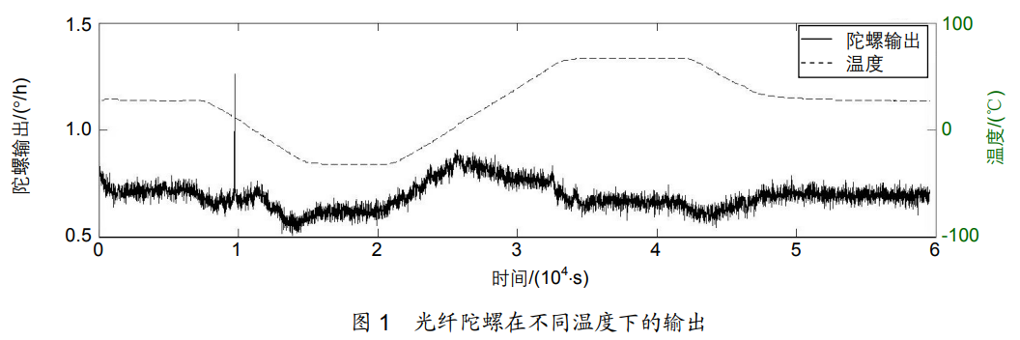
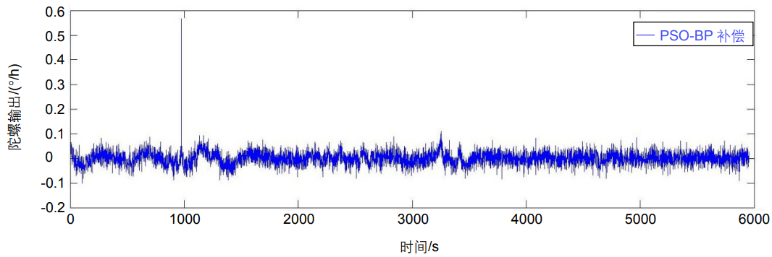
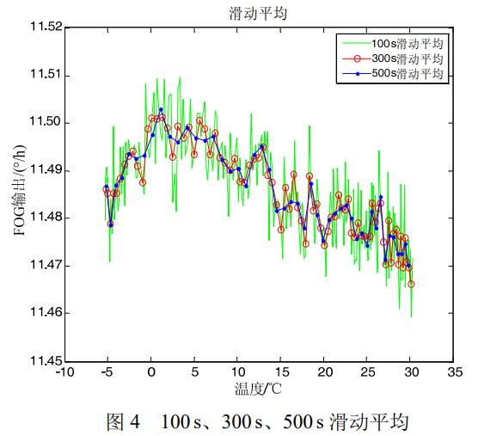
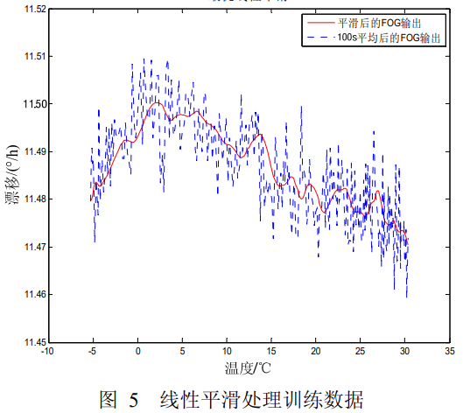
1. IMU数据预处理(神经网络陀螺温度补偿)
[1]李光耀,侯宏录,杜鹃等.采用小波降噪和神经网络的FOG温度漂移补偿方法[J].光电工程,2019,46(09):58-66.
神经有问题的人才用神经网络补偿
[1]郭士荦,许江宁,李峰等.优化BP神经网络的光纤陀螺温度漂移建模与补偿[J].中国惯性技术学报,2016,24(01):93-97.

Slide 8
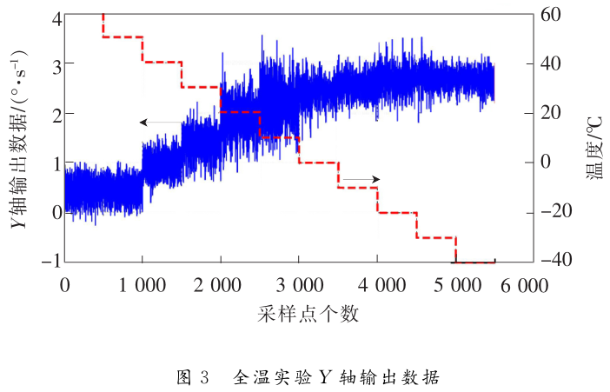
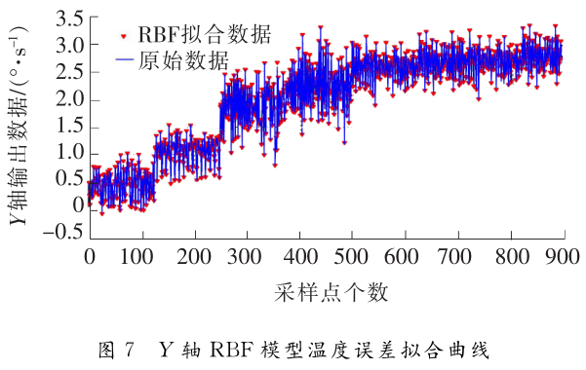
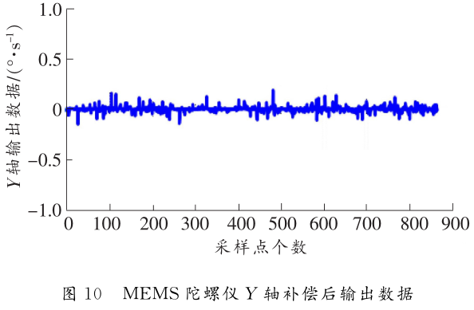
1. IMU数据预处理(神经网络陀螺温度补偿)
[1]徐小婷,沈小林.基于RBF神经网络的MEMS陀螺温度漂移补偿[J].微纳电子技术,2018,55(11):819-823.
存在“就事论事”问题
https://zhuanlan.zhihu.com/p/556806714
温度回滞误差

Slide 9
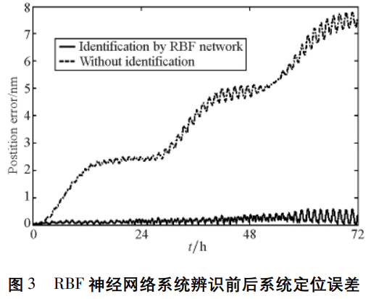
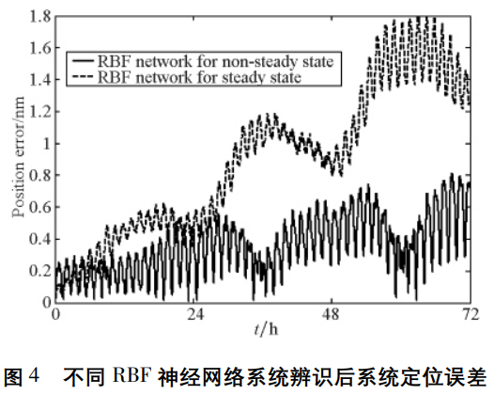
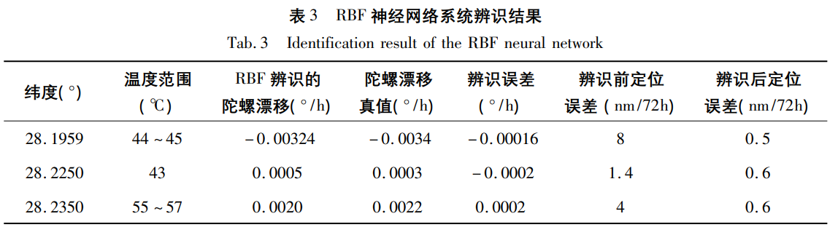
1. IMU数据预处理(神经网络陀螺温度补偿)
[1]于旭东等.RBF神经网络在单轴旋转惯导系统轴向陀螺漂移辨识中的应用[J].国防科技大学学报,2012,34(03):48-52.

Slide 10
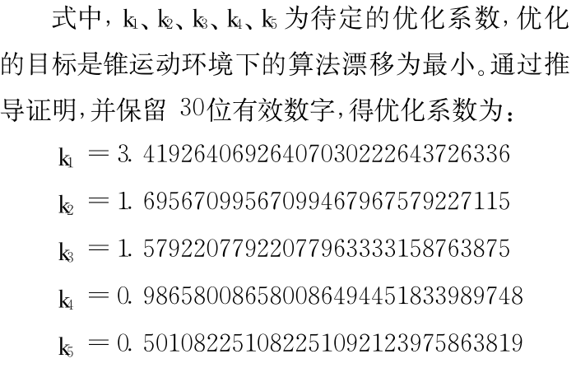
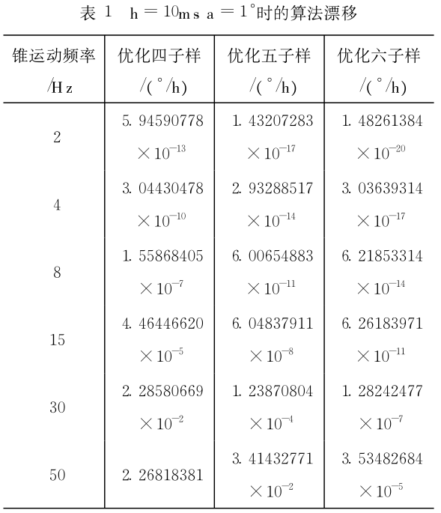
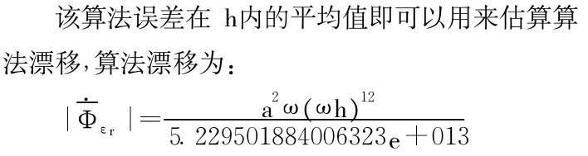
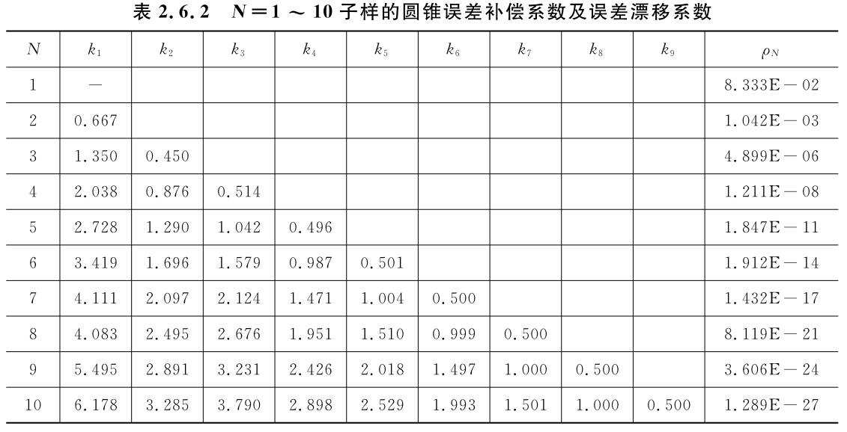
2. SINS不可交换误差补偿(高子样算法)
[1]何矞,任凯升,南英.捷联惯导姿态更新的六子样旋转矢量优化算法研究[J].南昌航空大学学报(自然科学版),2008,No.65(02):35-38.
严《捷联惯导算法与组合导航原理》

Slide 11
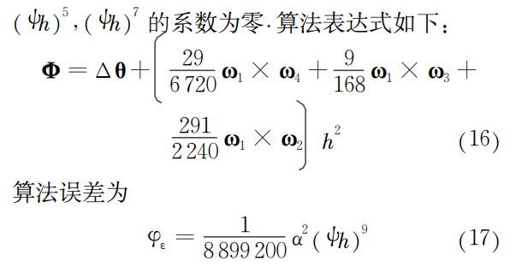
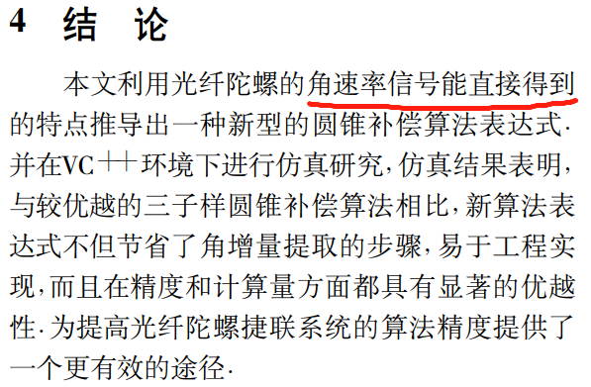
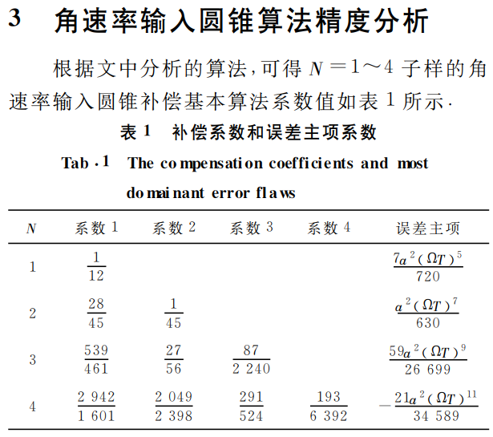
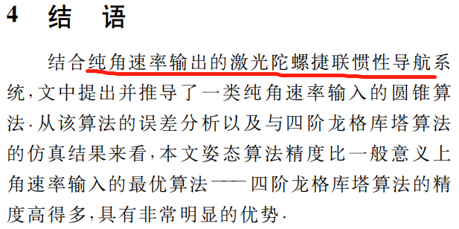
2. SINS不可交换误差补偿(基于角速率)
[1]魏晓虹,张春熹,朱奎宝.一种高精度角速率圆锥补偿算法[J].北京航空航天大学学报,2005(12):1312-1316.
[1]曾庆化,刘建业,熊智等.一种角速率激光陀螺惯导系统高精度姿态算法[J].上海交通大学学报,2006(12):2159-2163.
不存在瞬时角速率输出的陀螺！
没摸过陀螺做研究

Slide 12
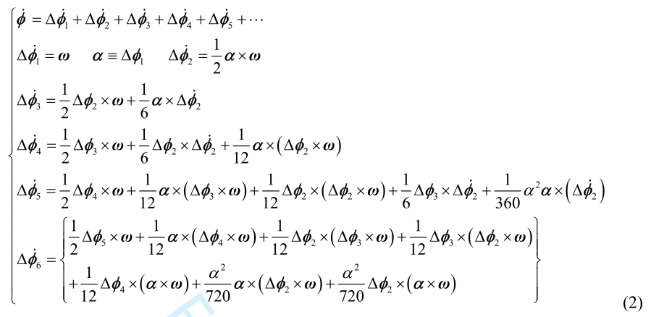
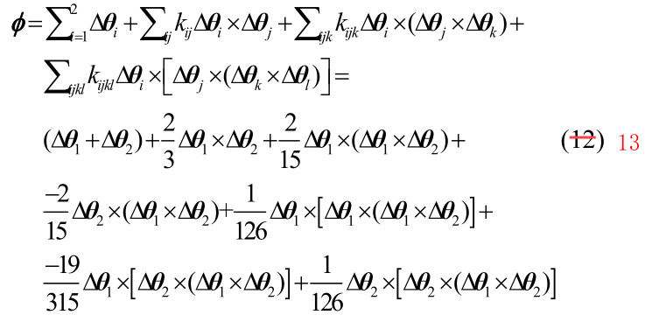
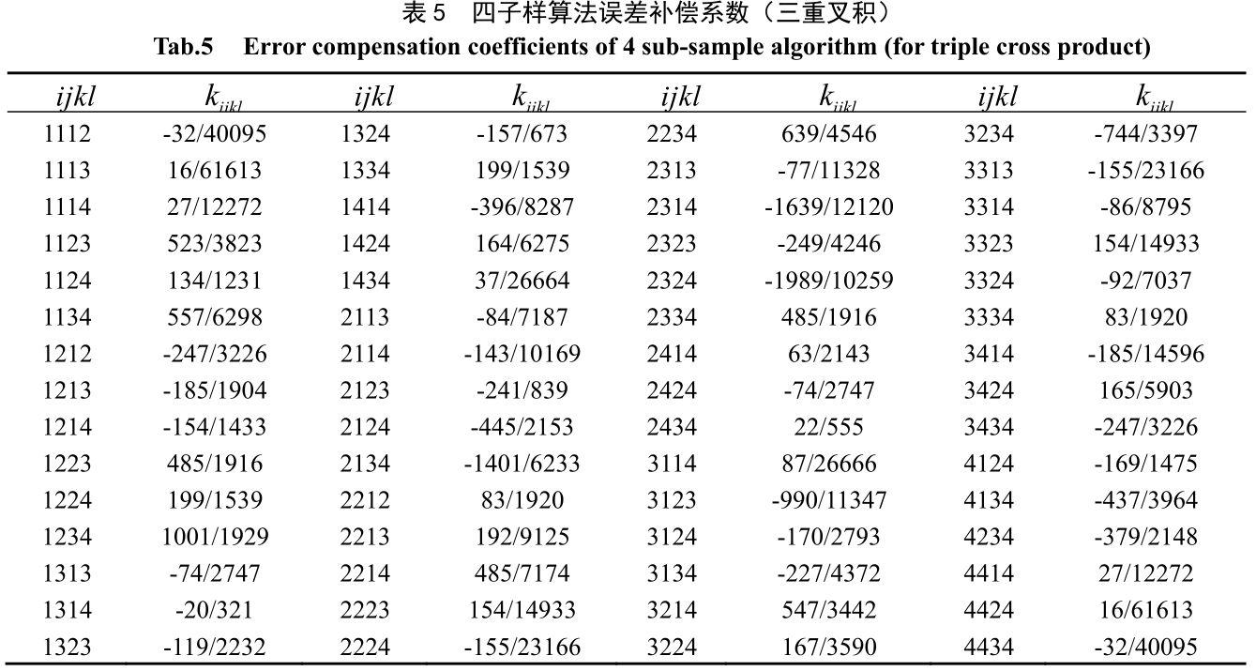
2. SINS不可交换误差补偿(高阶补偿)
补偿系数多、繁琐！
略...
[1]Wang M, Wu W, He X, et al. Higher-order rotation vector attitude updating
algorithm[J]. Journal of Navigation, 2019,72(3): 721-740.
严《一种求解等效旋转矢量高阶误差补偿系数的新方法》

Slide 13
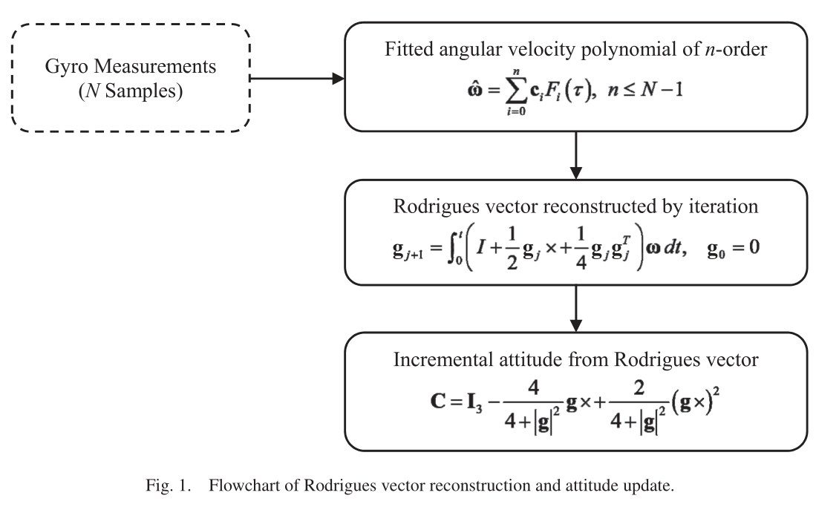
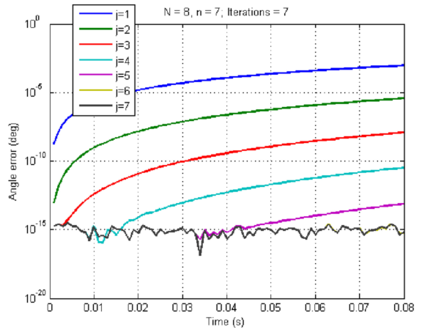
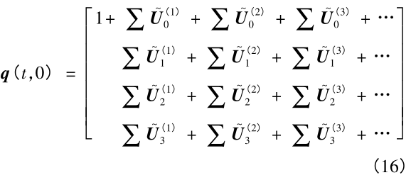
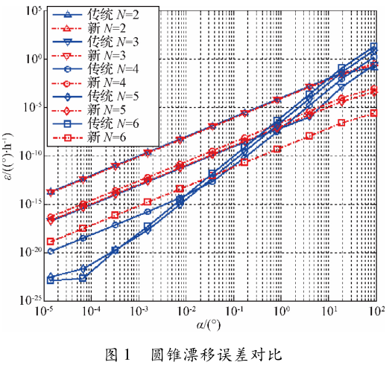
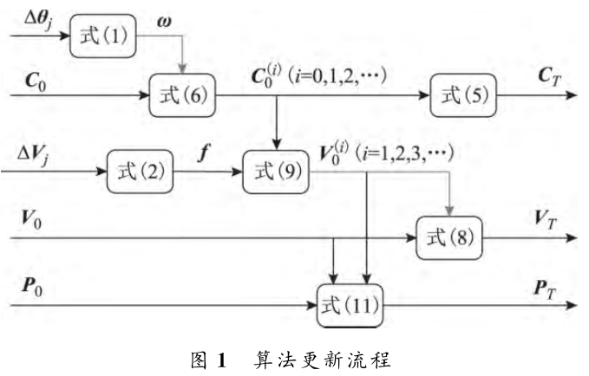
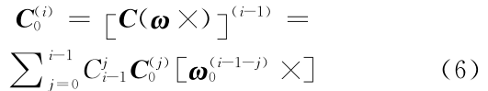
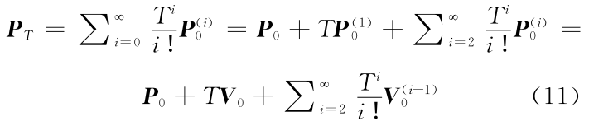
2. SINS不可交换误差补偿(超高精度/无误差迭代算法)
1.过于理想，未考虑陀螺噪声等误差因素影响！
2.高精度捷联惯导，不会让其工作在恶劣环境下！
[1]Wu Y. RodFIter: AttitudeR econstruction From Inertial Measurement by Functional Iteration
严等. 基于毕卡迭代的捷联姿态更新精确数值解法[J]. 宇航学报, 2017, 38(12): 1307-1313.
严等. 一种无误差的捷联惯导数值更新新算法[J]. 导航定位学报, 2018,6(2): 20-22,35.

Slide 14
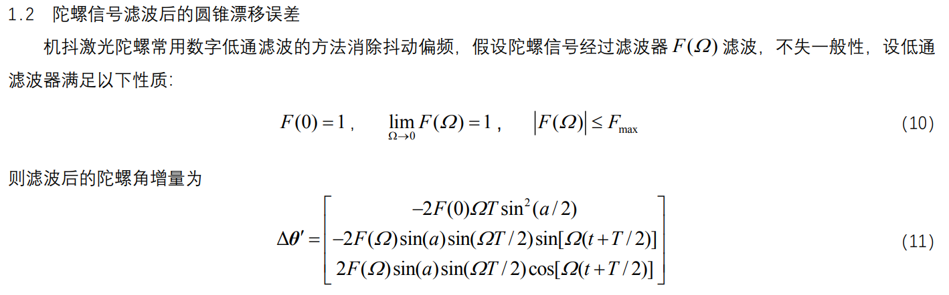
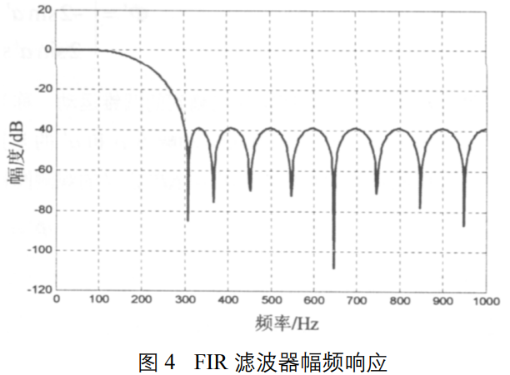
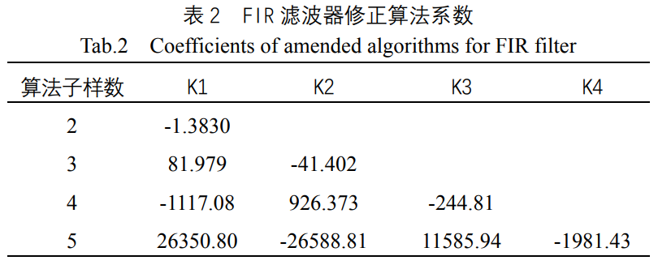
2. SINS不可交换误差补偿(显式频率整形)
[1]潘献飞,吴文启,吴美平.考虑机抖激光陀螺信号滤波特性的圆锥算法修正[J].中国惯性技术学报,2007,No.75(03):259-264.
Savage .Coning algorithm design by explicit frequency shaping[J].Journal of Guidance,Control,and Dynamics,2010.
善于把简单问题复杂化！

Slide 15
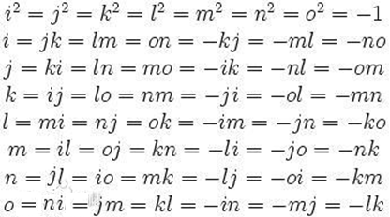
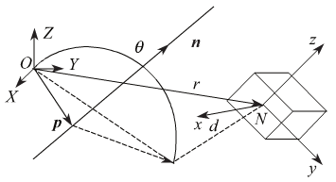
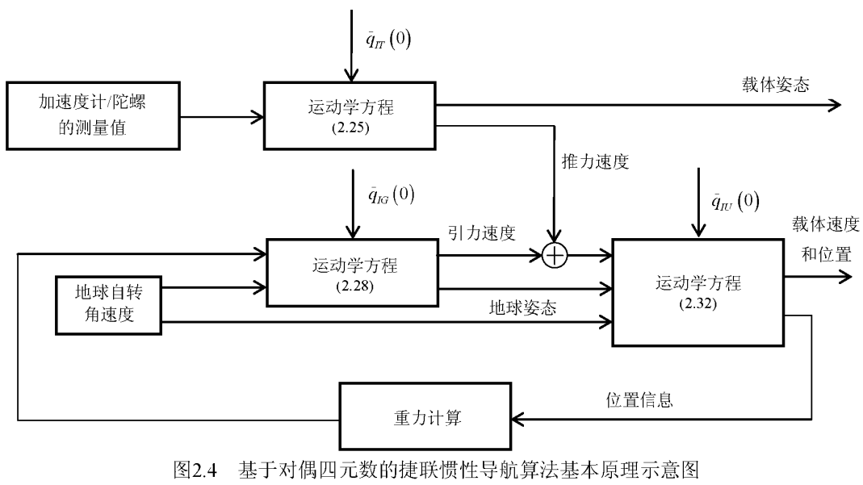
2. SINS不可交换误差补偿(对偶四元数)
八元数(双/对偶四元数)
螺旋运动（拧螺钉）
[1]武元新. 对偶四元数导航算法与非线性高斯滤波研究[D].
国防科学技术大学,2005.

Slide 16
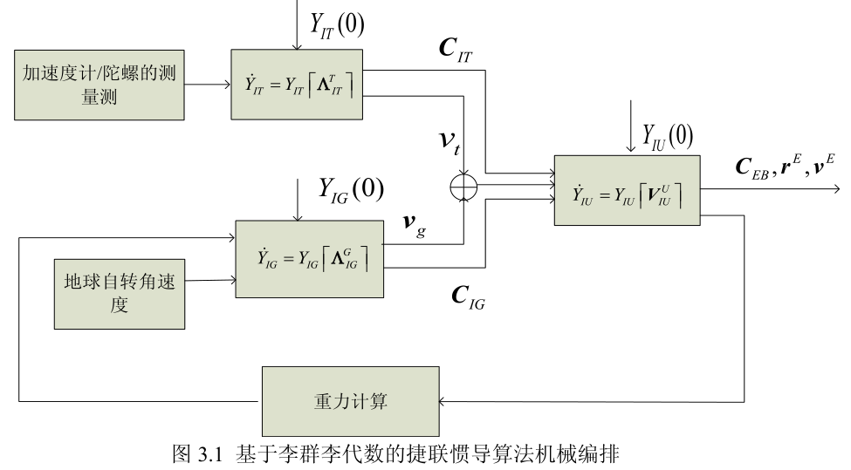
2. SINS不可交换误差补偿(李群/李代数捷联算法)
[1]毛军. 基于李群/ 李代数的捷联惯性导航算法研究[J]. 国防科学技术大学, 2014.
李群对于捷联解算没有任何优势；
在捷联非线性误差方程线性化方面或许有用，可用于大失准角初始对准。

Slide 17
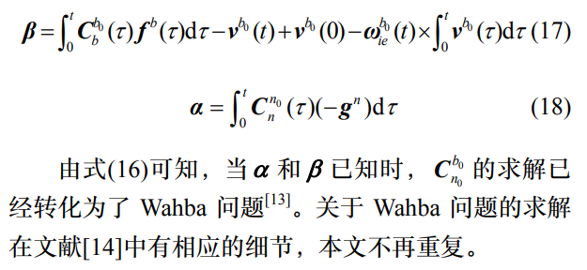
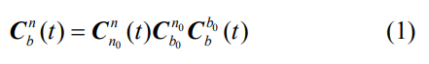
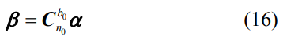
3. 初始对准方法(OBA,Optimization-based alignment)
(1)
(2)
(3)
(4)
最大特征值对应的单位特征向量
最大特征值对应的单位特征向量
最小特征值对应的单位特征向量
[1]严等.多矢量定姿的SVD和QUEST算法等价性分析[J].中国惯性技术学报,2019,27(05):568-572.
[1]严等.抗线晃动干扰惯性系初始对准改进参数辨识方法[J].中国惯性技术学报,2023,31(05):425-430.

Slide 18
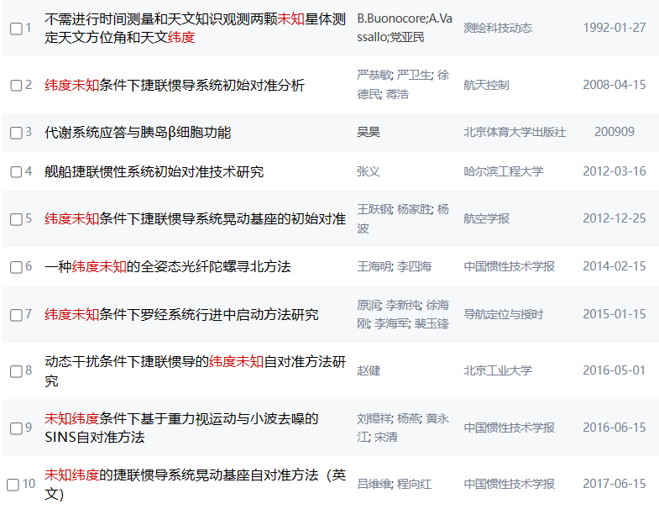
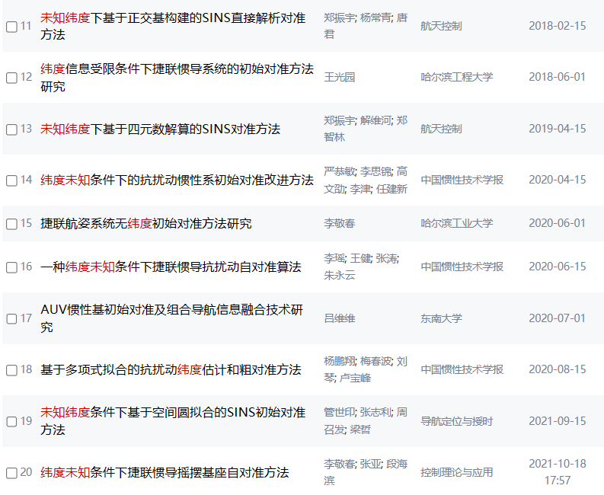
3. 初始对准方法(无纬度对准)
大多不实用，自己给自己找麻烦！
付出很大努力为解决可能不存在的问题！

Slide 19
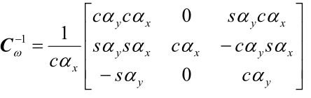


3. 初始对准方法(大失准角对准)
严，捷联惯导系统动基座初始对准及其它相关问题研究[R]：
误差精度高，但没必要。
地球人都知道的好方法是“间接粗对准+Kalman滤波精对准+数据存储+回溯”。

Slide 20
4. 组合导航滤波估计(平方根滤波)
1.Potter平方根滤波
2.SVD分解滤波
3.平方根信息滤波
4. SR-UKF：
double乘法器中已没必要！

Slide 21


4. 组合导航滤波估计(自适应或抗差滤波)
Sage-Husa自适应滤波
杨元喜. 自适应动态导航定位[M].2006.
[1]黄晓瑞,崔平远,崔祜涛.GPS/INS组合导航系统自适应滤波算法与仿真研究[J].飞行力学,2001(02):69-72+77.
(合理)

Slide 22
4. 组合导航滤波估计(渐消因子滤波、强跟踪滤波)
仿真有时行、有时不行，
发论文的秘诀就在于选择漂亮的结果!
强跟踪滤波器具有以下优良特性（鼻祖文献:一种带多重次优渐消因子的扩展卡尔曼滤波器,自动化学报,1991）：
①较强的关于模型参数失配的鲁棒性；
②较低的关于噪声及初值统计特性的敏感性；
③极强的关于突变状态的跟踪能力，并在滤波器达到稳态时仍保持这种能力；
④适中的计算复杂性。
理论上，强跟踪滤波可以在线自适应调整Kalman滤波增益使得输出残差序列正交（所谓正交性原理）。
然而实际应用中，“理想是很理想的，但现实是很现实的”，特别是对于高维复杂系统而言，强跟踪滤波器的想法几乎不具有可操作性。

Slide 23


4. 组合导航滤波估计(联邦滤波)
信息分配方式的选择
1）
2）
3）
4） 的最优自适应实时确定...

Slide 24



4. 组合导航滤波估计(H∞滤波)
[1]王勇军,徐景硕,袁涛.基于H_∞滤波的舰载机惯导海上自对准方法[J].中国惯性技术学报,2012,20(05):536-539.

Slide 25

4. 组合导航滤波估计(高斯分布采样非线性滤波)
高斯求积滤波
CDKF(二阶)
CKF(三阶、五阶甚至七阶)

Slide 26






4. 组合导航滤波估计(非线性非高斯滤波)
[1]薛丽,高社生,赵岩.权值自适应调整Unscented粒子滤波及其在组合导航中的应用[J].中国惯性技术学报,2012,20(04):459-463.
权值自适应调整Unscented粒子滤波

Slide 27



4. 组合导航滤波估计(基于变分贝叶斯的滤波)
SRCSVSF算法和VBRCSVSF算法均利用了平滑边界层，约束了模型不确定性的影响，但实验环境导致的异常量测噪声特性和量测干扰会影响算法的滤波过程。
VBRCSVSF 算法结合 VB 策略和 M-估计方法可有效地估计实时量测噪声特性，并将异常量测值融入量测更新之中，提高了滤波过程的抗干扰性，改善了滤波精度。
[1]黄玉龙,张勇刚,武哲民等.带有色厚尾量测噪声的鲁棒高斯近似滤波器和平滑器[J].自动化学报,2017,43(01):114-131.
[1]张磊. 一类组合导航系统的非线性鲁棒滤波算法研究[D].南京理工大学,2020.
变分贝叶斯鲁棒容积平滑变结构滤波
(Variational Bayesian based robust cubature smooth variable structure filter，VBRCSVSF)

Slide 28



4. 组合导航滤波估计(因子图)
[1]高军强,汤霞清,张环等.基于因子图的车载INS/GNSS/OD组合导航算法[J].系统工程与电子技术,2018,40(11):2547-2553.
惯导系统精度越高，因子图组合方法越没必要。

Slide 29




4. 组合导航滤波估计(神经网络)
nonlinear autoregressive with exogeneous inputs neural network
[1]张帅,郑龙江,侯培国.基于NARX神经网络辅助组合导航方法研究[J].测控技术,2022,41(11):119-125.
方法四:本文方法

Slide 30
5. 其它一些导航方法(地磁匹配导航)
2003年8月，美国国防部的关键技术单中含有地磁数据参考导航系统，文件指出 ，研制的纯地磁导航系统的定位精度在地面和空中可达到30m（Pentagon. Militarily critical technologies list[R]. 2003. 烟雾弹?伪科学?）
[1]朱占龙,单友东,杨翼等.基于新息正交性自适应滤波的惯性/地磁组合导航方法[J].中国惯性技术学报,2015,23(01):66-70.
实际地磁环境复杂多变，磁强计测量精度再高也没用！

Slide 31


5. 其它一些导航方法(偏振光导航?)
标定后的地球偏振光场探测装置，采用天空偏振矢量正交算法时，获得的太阳矢量角度偏差为 0.1°，而实测时，中间方位角的偏差大部分在 0.4°以内，太阳高度角的偏差在 0.25°以内，相当于太阳矢量角度偏差约 0.5°左右。
[1]王寅龙. 基于地球偏振光场的自主全球定位方法研究[M]. 大连理工大学,2022.

Slide 32




5. 其它一些导航方法(无陀螺捷联惯导)
[1]覃方君,许江宁,李安.一种新型9加速度计无陀螺惯导系统解算方法[J].武汉大学学报(信息科学版),2012,37(03):278-281.

Slide 33
6. 不实用论文检讨
严恭敏, 等. 低精度的SINS／GPS组合导航系统中初始航向对准技术(英文)[J]. 传感技术学报,2007,20(1):237-241.
严恭敏, 等. 简化UKF滤波在SINS大失准角初始对准中的应用[J]. 中国惯性技术学报,2008,16(3):253-264.
严恭敏, 等. 基于欧拉平台误差角的SINS非线性误差模型研究[J]. 西北工业大学学报,2009,27(4):511-516.
严恭敏, 等. 一种改进RLS算法及其在SINS快速对准中的应用[J]. 宇航学报,2010,31(8):1958-1963.
严恭敏, 等. 捷联惯导系统改进参数辨识初始对准方法[J]. 中国惯性技术学报,2010,18(5):523-526.
严恭敏, 等. 基于外定位阻尼的捷联惯导算法设计[J]. 中国惯性技术学报,2011,19(2):127-130.
严恭敏, 等. 一种激光陀螺SIMU标定新方法的改进[C]. 第32届中国控制会议论文集（C卷）,西安,2013: 4861-4865.
严恭敏, 等. 基于惯导和无时延滤波器的舰船升沉测量[J]. 导航与定位学报,2016,4(2):91-93,107.
严恭敏, 等. 一种求解姿态不可交换误差补偿系数的通用方法[J]. 宇航学报, 2017,38(7): 723-727.
严恭敏, 等. 基于毕卡迭代的捷联姿态更新精确数值解法[J]. 宇航学报, 2017, 38(12): 1307-1313.
严恭敏, 等. 一种无误差的捷联惯导数值更新新算法[J]. 导航定位学报, 2018,6(2): 20-22,35.
严恭敏, 等. 基于多项式迭代的等效旋转矢量微分方程精确数值算法[J]. 中国惯性技术学报,2018,26(6):708-712.
严恭敏, 等. 纬度未知条件下的抗扰动惯性系初始对准改进方法[J]. 中国惯性技术学报,2020,28(2):141-146.
严恭敏, 等. 一种求解等效旋转矢量高阶误差补偿系数的新方法[J]. 中国惯性技术学报,2020,28(3):347-352,396.
严恭敏, 等. 地球自转模型误差对高精度惯导系统定位精度的影响分析[J]. 中国惯性技术学报,2022,30(2):154-158,167.
......

Slide 34
欢迎拍砖，谢谢！

